Slide 1
Jobskuy Looking for jobs around you
Here is where your presentation begins

Slide 2
KELOMPOK BIASALAH
KETUA
Rizaq afani (4519210095)
ANGGOTA
1. Mhd Rafli Wiganda (4519210061)
2. Johann Henry (4519210072)
3. Cindi Amalia (4519210078)
4. Agus Maulana (4519210081)
5. Sofiyah Muchsin (4519210084)
6. Achmad Kelvin (4519210089)
7. Asergio Rubens Marulitua (4519210090)
8. Tohar Ramadhan (4519210094)
9. Kamil Muhammad (4519210112)

Slide 3
LATAR BELAKANG
Perkembangan teknologi informasi dan komunikasi berkembang dengan pesat. Terutama dalam hal informasi, informasi memegang peranan utama. Dalam hal ini informasi tidak terlepas dari dukungan teknologi seperti internet. Internet memegang peranan yang sangat penting.Karena dengan internet informasi bisa dengan mudah didapat dan diterima dimanapun dan kapanpun. Dengan adanya internet setiap orang dapat mencari dan menyediakan informasi dengan mudah dan cepat. Internet sangat dibutuhkan karena banyak mendatangkan manfaat bagi kehidupan manusia. Dalam hal ini banyak kemudahan yang diberikan internet seperti website ,Beragam jenis informasi yang disediakan website, salah satunya adalah website lowongan kerja.Biasanya pelamar dalam mencari lowongan kerja dengan cara melakukan pencarian di media cetak seperti koran, majalah, brosur dan sumber informasi dari mulut ke mulut bahkan ada yang langsung mendatangi perusahaan dan melihat apakah ada lowongan pekerjaan untuknya belum lagi ditambah harus membawa berkas persyaratan, surat lamaran danpersyaratan lainnya. Solusi dari permasalahan diatas adalah membuat sebuah aplikasi lowongan kerja berbasis web,yang diharapkan dapat membantu para pencari kerja dalam mencari pekerjaan sehingga pelamar tidak perlu bersusah payah membawa banyak berkas dalam mencari lowongan kerja.

Slide 4
INSPIRASI
Disaat kondisi pandemi saat ini banyak pekerja yang di phk oleh perusahannya untuk itu kami ingin membuat Si/aplikasi yg dapat mempermudah seseorang untuk mencari pekerjaan. Cukup hanya dari aplikasi/web pelamar bisa mencari/memilih pekerjaan yang sesuai dengan pasionnya. Hanya dengan menggunakan internet pelamar bisa mendapatkan pekerjaan dengan mudah.
Membuat aplikasi lowongan pekerjaan untuk membantu para pencari kerja memudahkan pencariannya. Sistem ini akan dibuat dengan cara bagi pencari kerja hanya perlu mendaftar dan masuk ke dalam aplikasi untuk memasukkan data diri untuk menarik atensi dari perusahaan yang dituju. Aplikasi ini juga akan memberikan akses yang mudah bagi pengguna untuk memantau proses lamaran mereka, mulai dari sudah diterima, panggilan wawancara, hingga proses lanjutan lainnya.

Slide 5


FITUR JOBSKUY

Slide 6
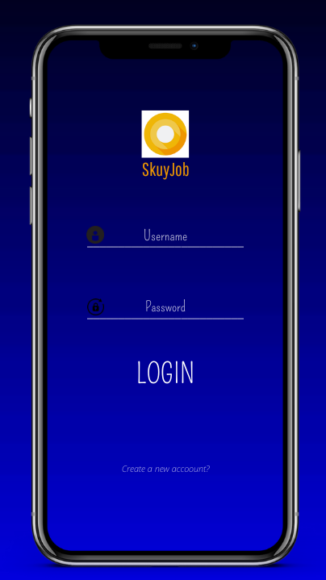
LOGIN PAGE
Fitur ini digunakan untuk mengakses laman awal. Dimana user harus memasukkan username dan password atau mendaftar terlebih dahulu jika belum memiliki akses.

Slide 7
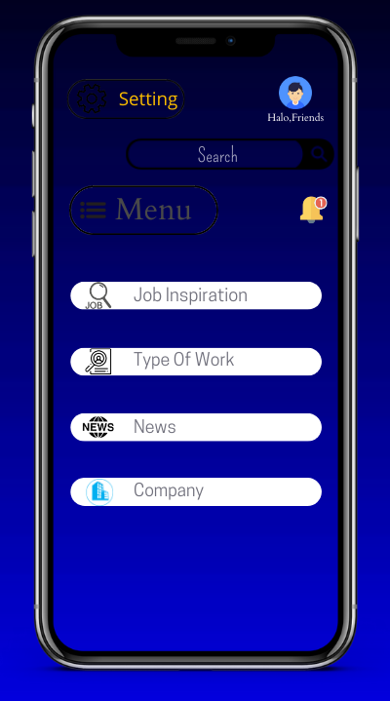
Fitur Menu
Fitur ini digunakan untuk menggunakan berbagai fitur yang tersedia.

Slide 8
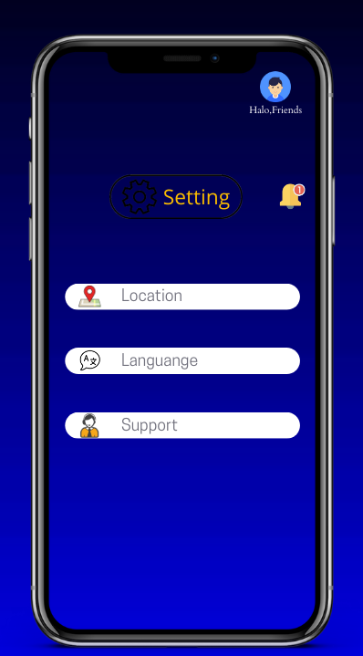
Setting
Fitur ini digunakan untuk mengatur berbagai komponen program yang ditampilkan.

Slide 9
THANKS!
DO YOU HAVE ANY QUESTION?
addyouremail@freepik.com
+91 620 421 838
yourcompany.com
Please keep this slide for attribution.

